Slide 1
الدورة الدموية الكبرى والدورة الدموية الصغرى

Slide 2
أقرأ الوصف لكل حالة، ثم أكتب اسم الإصابة المناسبة:
كسر غير تام
كسر تام مفتوح
التواء
تمدد عضلي
1) شعر رياضي بألم حاد في مفصل كاحله بعد أن انثنى بشكل مفاجئ. أظهر الفحص أن الأربطة المحيطة بالمفصل قد تمددت بشدة وربما تمزق بعضها. نوع الإصابة: ....................
2) لاحظ شخص ألماً في ساقه بعد السقوط، لكنه لا يزال يستطيع تحريكها قليلاً. أظهرت الأشعة السينية وجود شِق أو تشقق في العظم دون أن ينفصل تماماً. نوع الإصابة: ...........................
3) بعد مجهود بدني عنيف، أحس شخص بشد مؤلم في عضلة فخذه. أخبره الطبيب أن ألياف العضلة قد تمددت بكيفية غير طبيعية وتجاوزت حدها الأقصى. نوع الإصابة: ..........................
4) تعرض شخص لحادث، وكان الألم شديداً في ذراعه، مع وجود جرح عميق في الجلد يبرز منه طرف العظم المكسور بشكل واضح.
نوع الإصابة: ...............................

Slide 3
سنقوم اليوم بتجربة بسيطة لنكتشف كيف يعمل جسمنا عندما نقوم بمجهود.
مرحلة الراحة (قبل المجهود):
قف بهدوء بجانب طاولتك.
ضع يدك على صدرك (جهة اليسار حيث قلبك).
حاول أن تشعر بنبضات قلبك.
لاحظ: هل نبضات قلبك سريعة أم بطيئة؟

Slide 4
سنقوم اليوم بتجربة بسيطة لنكتشف كيف يعمل جسمنا عندما نقوم بمجهود.
مرحلة المجهود (لمدة دقيقة واحدة):
عندما أعطيكم الإشارة، ابدؤوا بالقفز (أو الجري) في مكانكم دون توقف.
استمروا حتى أطلب منكم التوقف.

Slide 5
مرحلة الملاحظة (بعد المجهود):
توقفوا فوراً!
ضعوا يدكم على صدركم مرة أخرى.
لاحظوا جيداً:
ماذا حدث لنبضات قلبكم الآن؟ (هل هي أسرع أم أبطأ من قبل؟)
كيف أصبح تنفسكم؟ (هل هو عادي أم سريع؟)
هل تشعرون بالدفء؟

Slide 6
لماذا، في رأيكم، أصبح قلبكم "يدق" بهذه السرعة؟
لماذا احتجتم إلى هواء أكثر (أصبحتم تلهثون)؟
الفرضيات:

Slide 7
الفرضيات:
فرضيات حول سبب سرعة دقات القلب :
"لأن عضلاتنا كانت تتحرك، فهي تحتاج إلى غذاء (أو دم) أكثر.
""القلب يضخ الدم بسرعة أكبر ليوصل القوة إلى أرجلنا."
"القلب يجري معنا، هو أيضاً يقوم بمجهود."
"الدم يجري بسرعة في جسمنا ليجلب لنا الطاقة."

Slide 8
الفرضيات:
فرضيات حول سبب سرعة التنفس (اللهث)
"لأن الهواء (الأكسجين) نفد من جسمنا واحتجنا لملئه مجدداً."
"لأن عضلاتنا استهلكت كل الهواء الموجود بداخلنا."
فرضيات تربط بين الحدثين
"القلب والرئتان يعملان معاً."
"الدم يأخذ شيئاً (الهواء) من الرئتين."

Slide 9
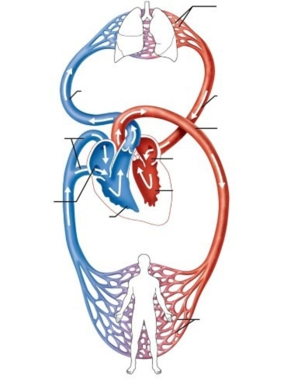
الرئتان
النشاط 1 :
القلب
أَتَأَمَّلُ الصُّورَةَ وَأُسمّي كلّ جزء.
أعضاء الجسم

Slide 10
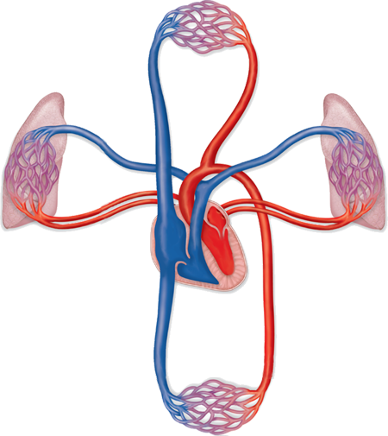

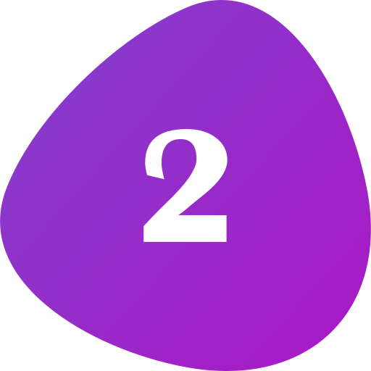
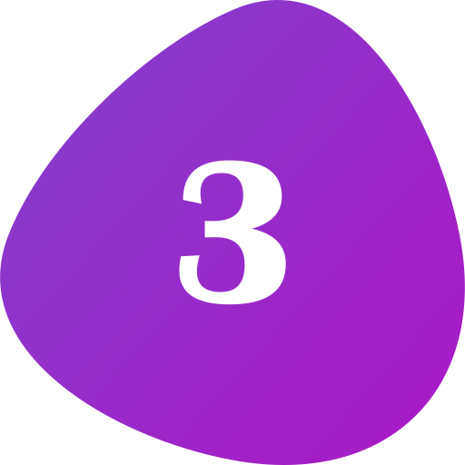
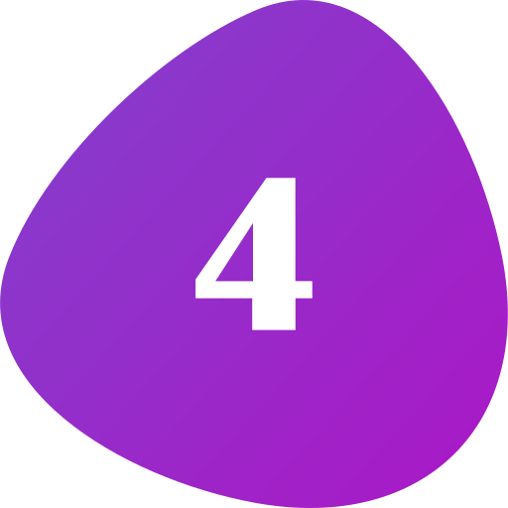
النشاط 2 :
أَتَأَمَّلُ الصُّورَةَ وَأُحَدِّدُ الْعُضْوَ الَّذِي صَدَرَتْ عَنْهُ الدَّقَّاتُ بِالْقَفَصِ الصَّدْرِيِّ.

Slide 11
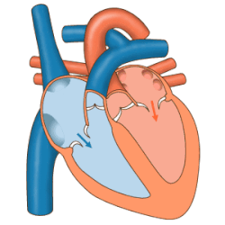
النشاط 3 :
"القلب هو العضو المسؤول عن حركة الدم، وهو يعمل كمضخة.
تقوم هذه المضخة بدفع الدم إلى كامل الجسم عبر "الأوعية الدموية" (التي تشبه القنوات). يغذي هذا الدم خلايا الجسم،
ثم يعود مرة أخرى إلى القلب.
هذه العملية (ذهاب الدم من القلب للجسم وعودته) تسمّى الدورة الدموية."
فممّ تتكوّن هذه العضلة ؟

Slide 12
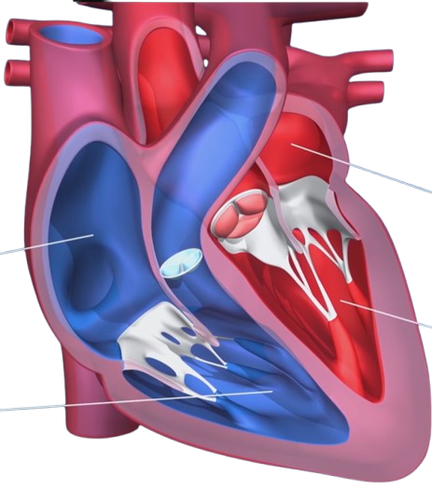
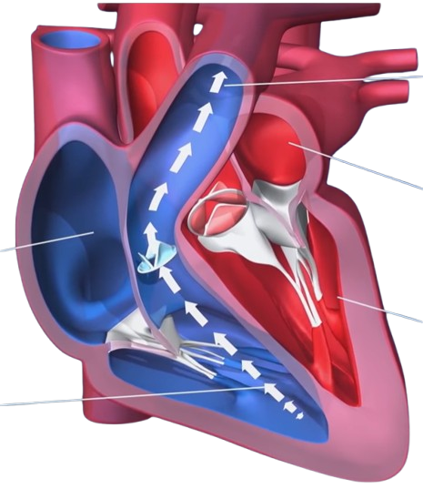
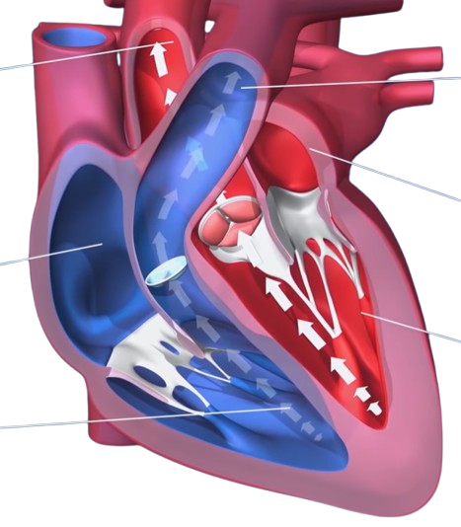
الشريان الرئوي
( إلى الرئتين )
الشريان الأبهر
( إلى جميع أعضاء الجسم )
الوريد الرئوي
الوريد الأجوف
العلوي
الأذين الأيسر
الأذين الأيمن
صمّام تاجي
الصمّام الرئوي
صمّام أبهري
الصمّام ثلاثي الشرفات
البطين الأيسر
البطين الأيمن

Slide 13
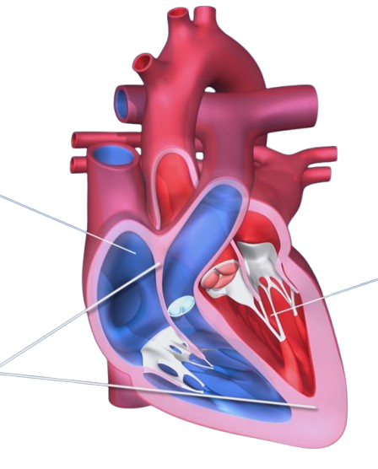
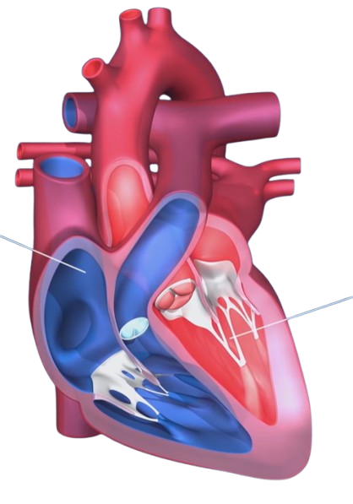
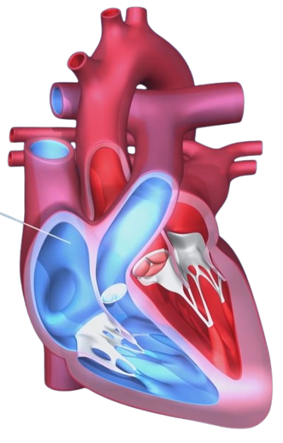
الجانب الأيمن
الجانب الأيسر
الحواجز القلبية
( العضلية )

Slide 14
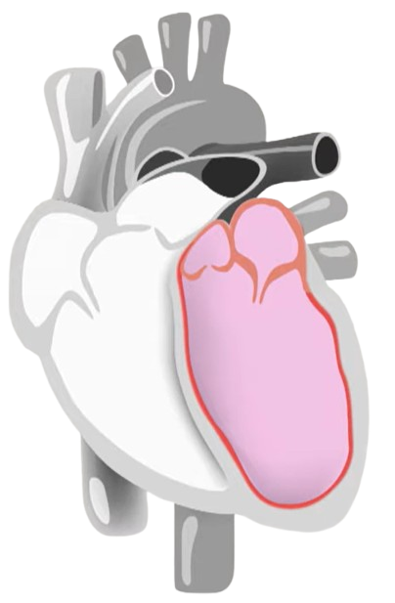
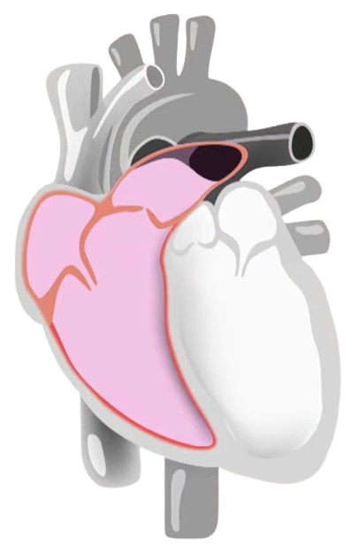
الجهة اليسرى تستقبل الدم الغني بالأكسجين القادم من الرئتين
الجهة اليمنى تستقبل الدم الغني بثاني أكسيد الكربون القادم من الجسم

Slide 15
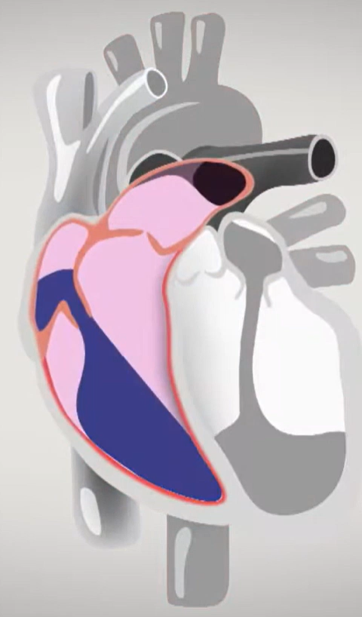
الوريد الأجوف العلوي
3) يخرج الدم إلى الرئتين عبر الشريان الرئوي
1) يعود الدم إلى القلب قادما من خلايا الجسم بواسطة الأوردة إلى الأذين الأيمن
2) يدخل الدم القادم من
الجسم إلى البطين الأيمن

Slide 16
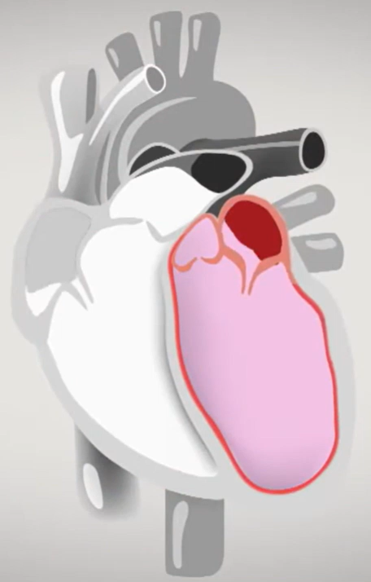
الشريان الأبهر
الأوردة الرئوية
3) يتوزع الدّم إلى كافّة أنحاء الجسم عبر الشريان الأبهر
1) يعود الدم إلى القلب قادما من الرئة بواسطة الأوردة الرئوية إلى الأذين الأيسر
2) يدخل الدم من الأذين
الأيسر إلى البطين الأيسر

Slide 17
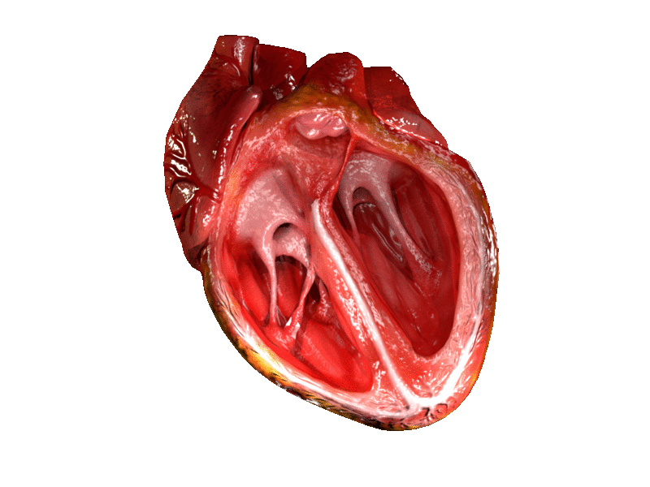
صمامات القلب هي مثل أبواب صغيرة جداً داخل قلبك تفتح وتغلق بشكل مُنظم مع كل دقة.
دورها هو السماح للدم بالمرور في اتجاه واحد فقط، وتمنعه من العودة إلى الوراء، ليضمن وصوله إلى جميع أنحاء جسمك.

Slide 18
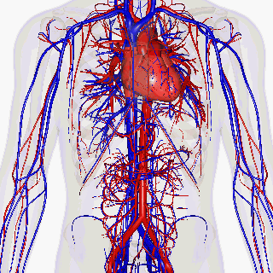
الأوعية الدموية
هي أوعية أنبوبية الشكل يجري الدم فيها وهي على ثلاثة أنواع:
الشريان: هو أنبوب ذو جدار عضلي سميك قادر على التقلص ينقل الدم من القلب إلى أعضاء الجسم المختلفة.
الوريد: هو أنبوب ذو جدار رقيق وغير عضلي يحمل الدم من أجزاء الجسم إلى القلب.
الشعيرات الدموية: أنابيب رقيقة تتألف من طبقة واحدة من الخلايا الطلائية تسمح بانتشار الغذاء والأكسجين من الدم إلى الخلايا وانتشار ثاني أكسيد الكربون والإفرازات الضارة والفضلات من الجسم إلى الدم.

Slide 19
رئة
النشاط 4 :
أرسم الأسهم التي توضّح مسار الدّم داخل الأوعية الدمويّة.
القلب
شعيرات
دموية

Slide 20
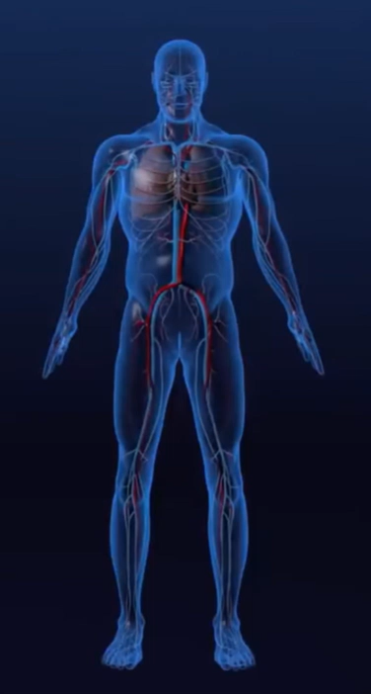
النشاط 4 :
تؤمّن الدورة الدموية للجسم نقل الغذاء والأكسجين والتخلّص من الفضلات وثاني أكسيد الكربون.
يتكوّن جهاز الدوران أساسا من:
القلب
الشرايين
الأوردة
الشعيرات الدموية
يبلغ طول هذه الشرايين و الأوردة
و الشعيرات الدمويّة 100 ألف كم في كامل أنحاء الجسم.

Slide 21
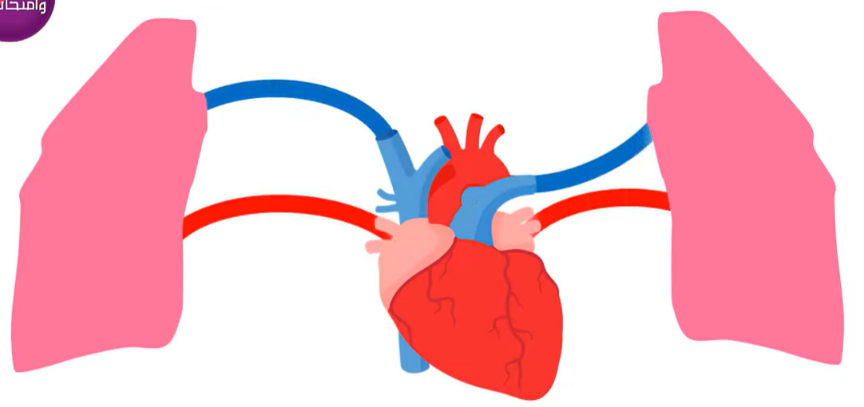
تُسمى الدورة الدموية الصغرى بهذا الاسم لأن الدم يغادر القلب نحو الرئتين ثم يعود إليه، وتتم خطواتها كالتالي:
1) ينتقل الدم من الأذين الأيمن إلى البطين الأيمن.
2) يضخ البطين الأيمن الدم نحو الرئتين عبر الشريان الرئوي.
3) في الرئتين، تحدث "الأكسجة": يتخلص الدم من ثاني أكسيد الكربون ويتزود بالأكسجين.
4) يعود الدم (المؤكسج) إلى القلب عبر الأوردة الرئوية.
5) يدخل الدم إلى الأذين الأيسر، ثم ينتقل إلى البطين الأيسر.
تنقسم الدورة الدموية إلى نوعين :
الدورة الدموية الصغرى

Slide 22
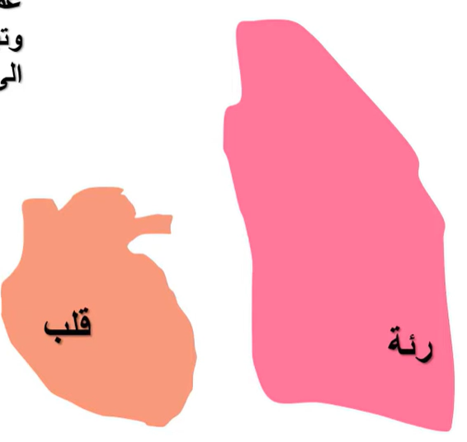
عملية تزوّد الدم بالأكسجين داخل الرئة
وتبدّل لون الدم من الغامق
(أحمر قاتم)
إلى الفاتح (أحمر قانٍ)

Slide 23
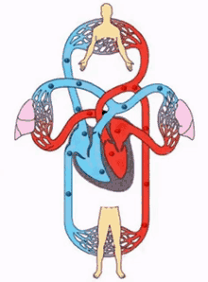
تُسمى هذه بـ الدورة الدموية الكبرى، وهي تصف رحلة الدم من القلب إلى جميع أنحاء الجسم ثم العودة إليه. وتتم خطواتها كالتالي:
1) يخرج الدم الغني بالأكسجين من البطين الأيسر.
2) يتم ضخ الدم إلى كامل الجسم عبر الشريان الأبهر.
خلال مروره بالجسم، يقوم الدم بإيصال الغذاء والأكسجين إلى جميع الخلايا.
3) في المقابل، يحمل الدم الفضلات وثنائي أكسيد الكربون من الخلايا.
4) نتيجة لذلك، يصبح الدم قليل الأكسجين ولونه أحمر قاتماً.
5) يعود الدم إلى القلب عبر وعاءين رئيسيين: الوريد الأجوف العلوي والوريد الأجوف السفلي.
6) يدخل الدم العائد إلى الأذين الأيمن، وبذلك يكون قد أتم دورة كاملة حول الجسم.
تنقسم الدورة الدموية إلى نوعين :
الدورة الدموية الكبرى

Slide 24
أستنتج : أكمل الفراغات بما يناسب من الكلمات التّالية :
الأَيْمَنِ
الأُذَيْنِ
كُبْرَى
البُطَيْنِ
الأَيْسَرِ
يَنْقَسِمُ مَسَارُ الدَّمِ فِي الجِسْمِ إِلَى دَوْرَتَيْنِ: دَوْرَةٍ دَمَوِيَّةٍ صُغْرَى، وَدَوْرَةٍ دَمَوِيَّةٍ ............ فِي الدَّوْرَةِ الدَّمَوِيَّةِ الصُّغْرَى، يَخْرُجُ الدَّمُ مِنَ البُطَيْنِ ............ نَحْوَ الرِّئَتَيْنِ، حَيْثُ يَتَزَوَّدُ بِالأُكْسِجِين، ثُمَّ يَعُودُ إِلَى الأُذَيْنِ ............. . في الدَّوْرَةِ الدَّمَوِيَّةِ الكُبْرَى، فَيَنْطَلِقُ الدَّمُ مِنَ ............. (الأيسر) نَحْوَ جَمِيعِ أَعْضَاءِ الجِسْمِ، لِيُوَزِّعَ عَلَيْهَا الأُكْسِجِينَ، ثُمَّ يَعُودُ إِلَى ............ الأَيْمَنِ مُحَمَّلًا بِثَانِي أُكْسِيدِ الكِرْبُونِ.

Slide 25


تطبيق 1 : أكمل بما يناسب.
1) يَنْتَقِلُ الدَّمُ مِنَ القَلْبِ الى الرِّئَتَيْنِ ثُمَّ إلى القَلْبِ هذِهِ الدَّوْرَةُ تسَمَّى بـ:
الدورة الدموية الصغرى.
2) يَنْتَقِلُ الدَّمُ مِنَ القَلْبِ الى كامِلِ الجِسْمِ ثُمَّ إلى القَلْبِ هذِهِ الدَّوْرَةُ تسَمَّى بـ:
الدورة الدموية الكبرى.

Slide 26
تطبيق 2 : أجيب عن الأسئلة التّالية :
أ) ما هي الأعضاء الأساسية التي تشارك في الدورة الدموية الصغرى (الرئوية)؟ اشرح دورها.
......................................................................................................................................................................................................................................
......................................................................................................................................................................................................................................
......................................................................................................................................................................................................................................
الأعضاء الأساسية هي القلب (تحديداً الجانب الأيمن والأذين الأيسر) و الرئتان.
لأن القلب (البطين الأيمن) يضخ الدم إلى الرئتين، وفي الرئتين يتم تزويد الدم بالأكسجين وتخليصه من ثاني أكسيد الكربون، ثم يعود الدم النقي إلى القلب (الأذين الأيسر).

Slide 27
تطبيق 2 : أجيب عن الأسئلة التّالية :
ب) ما هو الفرق الرئيسي بين الدورة الدموية الصغرى والدورة الدموية الكبرى؟ وضّح ذلك.
......................................................................................................................................................................................................................................
......................................................................................................................................................................................................................................
......................................................................................................................................................................................................................................
الفرق الرئيسي هو في المسار (المكان الذي يذهب إليه الدم)
و الهدف (سبب ذهابه).
الدورة الصغرى: مسارها قصير (من القلب إلى الرئتين ثم للقلب). هدفها تنقية الدم (أخذ الأكسجين).
الدورة الكبرى: مسارها طويل (من القلب إلى كل الجسم ثم للقلب). هدفها تغذية الجسم (توزيع الأكسجين والغذاء على الخلايا).

Slide 28
تطبيق 3 : أجيب بـ " نعم " أو " لا " :
 | الشِّرْيَانُ يَنْقُلُ الدَّمَ مِنَ القَلْبِ إلى الجِسْمِ
 | الشِّرْيَانُ يَنْقُلُ الدَّمَ مِنَ القَلْبِ إلى الرِّئَتَيْنِ
 | الوَرِيدُ يَنْقُلُ الدَّمَ مِنَ القَلْبِ إلى الرِّئَتَيْنِ
نعم
نعم
لا

Slide 29
أقيّم : أُرَتِّبُ المَرَاحِلَ التَّالِيَةَ مِن 1 إِلَى 5:
الدم يتجه نحو أعضاء الجسم.
الدم المحمل بثاني أكسيد الكربون يدخل إلى الرئتين.
الدم يخرج من البطين الأيمن.
الدم يعود إلى الأذين الأيسر.
الدم يخرج من البطين الأيسر.
5
2
1
3
4

